Slide 1
Sisend ja väljund olümpiaadiülesannete lahendustes
Informaatikaolümpiaadi õppesessioon 06.11.2021
Ahto Truu, ahto.truu@ut.ee

Slide 2
Teemad
Programmi töökeskkond
Töökataloog
Standardvood
Käsureaparameetrid
Sisendi lugemine
Väljundi vormistamine

Slide 3
Töökataloog
Igal programmil on oma töö ajal igal hetkel aktiivne "töökataloog"
sealt otsitakse ja sinna tehakse failid, mille nimes kataloogi määratud pole
Tavaliselt on töökataloog programmifaili asukoht
… aga mitte alati

Slide 4
Failide nimetamine
Töökataloog: C:\Users\Ahto\test
input.txt → C:\Users\Ahto\test\input.txt
data\input.txt → C:\Users\Ahto\test\data\input.txt
.\data\input.txt → C:\Users\Ahto\test\data\input.txt
..\input.txt → C:\Users\Ahto\input.txt
..\data\input.txt → C:\Users\Ahto\data\input.txt

Slide 5
Töökataloog: Thonny (ja IDLE, PyCharm)

Slide 6
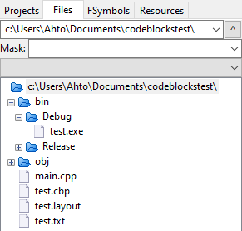
Töökataloog: Code::Blocks (ja Dev-C++)

Slide 7
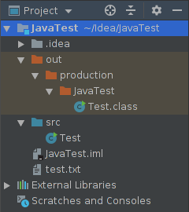
Töökataloog: IDEA (ja Eclipse)

Slide 8
Standardvood
Standardsisend: vaikimisi klaviatuur
Sel aastal annab CMS sisendi selles voos, mitte kettafailis
Standardväljund: vaikimisi ekraan
Sel aastal loeb CMS väljundi sellest voost, mitte kettafailist
Veaväljund: vaikimisi ekraan
Seda voogu CMS ei vaata

Slide 9
Standardvood: Python
Standardsisend
Python 3: s = input()
Python 2: s = raw_input()
Universaalne: s = sys.stdin.readline()
Standardväljund
print(s)
sys.stdout.write(s + '\n')
Veaväljund
sys.stderr.write(s + '\n')
import sys
sys.stdin.readline() umbes 10x kiirem kui input()
Notes:
1M rida: Python3 6 sek vs 0.5 sek; PyPy3 4 sek vs 0.3 sek

Slide 10
Standardvood: C++
Standardsisend
std::cin >> s;
std::getline(std::cin, s);
Standardväljund
std::cout << s << '\n';
Veaväljund
std::cerr << s << '\n';
#include <iostream>
using namespace std;
using std::cin; using std::cout; using std::getline;

Slide 11
Standardvood: Java
Standardsisend
BufferedReader sis = new BufferedReader( new InputStreamReader(System.in));
String s = sis.readLine();
Standardväljund
System.out.println(s);
Veaväljund
System.err.println(s);
import java.io.*;

Slide 12
Standardvood: suunamine
C++ (või tegelikult igasugune kompileeritud kood)
./bin/Debug/test <input.txt >output.txt
Python
python test.py <input.txt >output.txt
Java
java -cp ./bin test <input.txt >output.txt

Slide 13
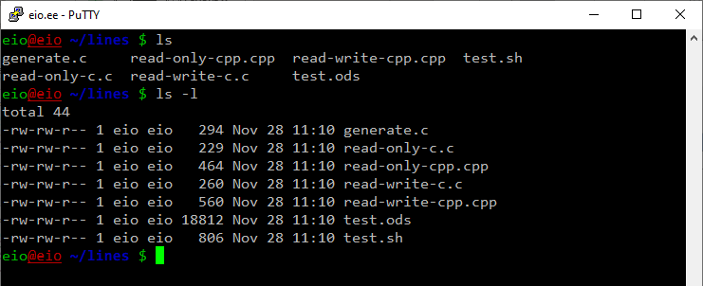
Kõrvalepõige: käsureaparameetrid
Lisainfo programmi käivitamisel

Slide 14
Käsureaparameetrid: Python
python test.py param1 param2
import sys
len(sys.argv) → 3
sys.argv[0] → "test.py"
sys.argv[1] → "param1"
sys.argv[2] → "param2"
IDLE, Thonny
ei saa keskkonnas parameetreid ette anda ☹
PyCharm
Edit → Configurations → Parameters

Slide 15
Käsureaparameetrid: C++
./bin/Debug/test param1 param2
int main(int argc, const char *argv[])
argc → 3
argv[0] → "./bin/Debug/test"
argv[1] → "param1"
argv[2] → "param2"
Code::Blocks
Project → Set program’s arguments

Slide 16
Käsureaparameetrid: Java
java -cp bin test param1 param2
public static void main(String[] args)
args.length → 2
argv[0] → "param1"
argv[1] → "param2"
Eclipse
Run → Run Configurations → Arguments → Program arguments
IDEA
Run → Edit Configurations → Program arguments

Slide 17
Kasutusnäide: juhitav sisend ja väljund
Eesmärk: kood, mis
oma arvutis testimisel kasutab faile
serveris testimisel kasutab standardvooge
ilma et peaks ise testimise ja serverisse esitamise vahel koodi muutma
Pythoni, C++, Java näited:
https://eio.ee/Main/Sessid

Slide 18
Sisendi lugemine: tekst
Python
s = sys.stdin.readline().strip()
t = sys.stdin.readline().split()
C++
string s; getline(cin, s);
vector<string> t(n); for (int i = 0; i < n; ++i) cin >> t[i];
vector<string> t(n); for (for auto & x : t) cin >> x;
Java
String s = sis.readLine();
String[] t = sis.readLine().split(" ");

Slide 19
Sisendi lugemine: arvud
Python
n = int(sys.stdin.readline().strip())
pq = sys.stdin.readline().split() p = int(pq[0]) q = int(pq[1])
p, q = [int(x) for x in sys.stdin.readline().split()]
a = [int(x) for x in sys.stdin.readline().split()]
C++
int n; cin >> n;
int p, q; cin >> p >> q;
vector<int> a(n); for (int i = 0; i < n; ++i) cin >> a[i];
vector<int> a(n); for (auto & x : a) cin >> x;
10⮨ 11 12⮨ ...

Slide 20
Sisendi lugemine: arvud
Java
int n = Integer.parseInt(sis.readLine());
String[] pq = sis.readLine().split(" "); int p = Integer.parseInt(pq[0]); int q = Integer.parseInt(pq[1]);
StringTokenizer st = new StringTokenizer(sis.readLine()); int[] a = new int[n]; for (int i = 0; i < n; ++i) a[i] = Integer.parseInt(st.nextToken());
readLine() + split() + parseInt() umbes 2x kiirem kui Scanner.nextInt()
nextToken() umbes 2x kiirem kui split()
Notes:
1M rida 2M arvuga: Scanner 2.8 sek, split 1.4 sek, StringTokenizer 0.6 sek

Slide 21
Väljundi vormistamine: tekst
Python
sys.stdout.write(a + ' ' + b + '\n')
sys.stdout.write('{} {}\n'.format(a, b))
sys.stdout.write(f'{a} {b}\n')
C++
cout << a << ' ' << b << '\n';
Java
System.out.println(a + ' ' + b);
System.out.format("%s %s\n", a, b);

Slide 22
Väljundi vormistamine: arvud
Python
sys.stdout.write(str(a) + ' ' + str(b) + '\n')
sys.stdout.write('{} {}\n'.format(a, b))
sys.stdout.write(f'{a} {b}\n')
sys.stdout.write(' '.join(str(x) for x in a) + '\n')
C++
cout << a << ' ' << b << '\n';
for (int i = 0; i < n; ++i) { if (i > 0) cout << ' '; cout << a[i]; } cout << '\n';

Slide 23
Väljundi vormistamine: arvud
Java
System.out.println(a + " " + b);
System.out.format("%d %d\n", a, b);
for (int i = 0; i < n; ++i) { if (i > 0) System.out.print(' '); System.out.print(a[i]); } System.out.println();

Slide 24
C++: sisendi-väljundi sünkroniseerimine
#include <iostream> #include <ios> using namespace std; int main() { ios_base::sync_with_stdio(false); cin.tie(0); int n; cin >> n; for (int i = 0; i < n; ++i) { int a, b; cin >> a >> b; cout << a << ' ' << b << '\n'; // mitte endl; } }
kokku üle 10x kiirem
Notes:
1M rida 2M arvuga: 7 sek vs 0.5 sek

Slide 25
Java: väljundi puhverdamine
import java.io.*; public class source2 { public static void main(String[] args) { PrintWriter val = new PrintWriter(System.out, false); for (int i = 0; i < 1000000; ++i) { val.println((2 * i) + " " + (2 * i + 1)); } val.flush(); } }
üle 10x kiirem
Notes:
1M rida 2M arvuga: 7 sek vs 0.5 sek

Slide 26
Harjutused
https://register.eio.ee/
https://cms.eio.ee/
Notes:
Harjutustena taaskasutasin 28.11.2020 ülesandeid

